Slide 1
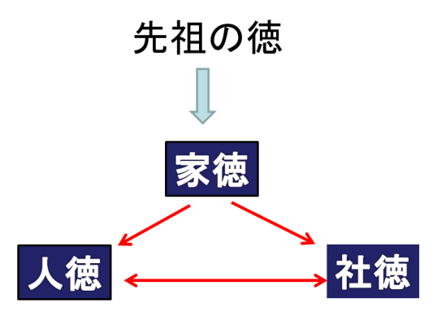
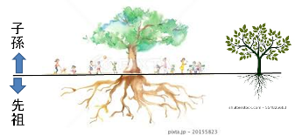
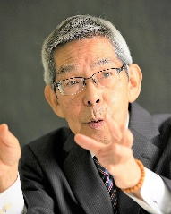
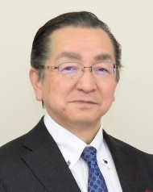
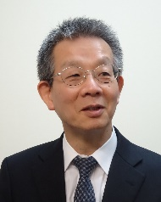
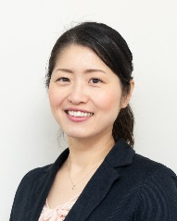
人間力を高める
運が味方する
立命塾
＜2020年4月期＞
《対象》経営者、次世代経営層、管理者、各界のリーダー層
★「あなたに頼みたい」と言われる人間力は、先祖から受け継がれた徳を継承することが決め手です。
★家系図は世界でたった１つ、あなただけの教科書。家系図を紐解いてあなただけの成功法則を手に入れませんか。
家系を調べ、先祖の生きざまを知ることで自分に受け継がれた徳・不徳を具体的に明らかに、８枚のワークシートを使って社会的価値創造に向けて後半人生を立命します。
最大の特徴は個人面談で、
毎回の講座では、それぞれ
の人生シナリオを読み解き、
人間力向上と事業構想に
つなげる具体的なアドバイス
をさせて頂きます。
＜講師紹介＞ ★日程の都合の悪い月は他の会場で受講できます
★天明 茂
一般社団法人人間力大学校理事長
宮城大学名誉教授
公認会計士
★佐藤 茂則
一般社団法人
人間力大学校
理事、学長
カウンセラー
★堀江 一義
一般社団法人
人間力大学校
監事
公認会計士
★山道 紀子
一般社団法人
人間力大学校
理事、事務局
プロコーチ
家系カウンセラー
＜お申込み方法＞
①電話：090-4934-3053 事務局直通 ②メール：info@ningenryoku.or.jp ③ＦＡＸ：044-888-0195
＜参加料＞ 一人 １８０，０００円（税別）
＜主 催＞ 一般社団法人 人間力大学校
〒102-0071 東京都千代田区富士見1-5-17 三喜屋ビル2F
電話：090-4934-3053 FAX：044-888-0195 URL：http://ningenryoku.or.jp
名誉顧問：野田一夫先生 理事長：天明茂 推薦人：稲盛和夫先生、鍵山秀三郎先生、村上和雄先生
人間力を高める「立命塾」に参加申し込みます → ＦＡＸ 044-888-0195
貴社名：
住 所：〒
お名前： | 電話番号：
Eメールアドレス：

